Slide 1

PODSTAWY
SOCKETY w TCP/IP
UDP - TCP

Slide 2
MODEL TCP/IP
Teoretyczny model warstwowej struktury protokołów komunikacyjnych.
Protokoły zaprojektowane są do komunikowania się komputerów w dużych, rozległych sieciach.

Slide 3
warstwa interfejsu sieciowego
warstwa internetowej
warstwa transportowej
warstwa aplikacji.

Slide 4
Czym jest “socket”?
Dwukierunkowy punkt końcowy połączenia
Socket – Gniazdo
TYP GNIAZDA (protokół)
LOKALNY ADRES
(PORT)

Slide 5
UDP - User Datagram Protocol
Brak gwarancji niezawodności operacji.
Tryb bezpołączeniowy
Brak potwierdzenia wysłania

Slide 6
TCP - Transmission Control Protocol
Zorientowany na połączenie
Typ punkt-punkt
Zapewnia niezawodność
Dwukierunkowy
Łagodne zakończenie połączenia

Slide 7
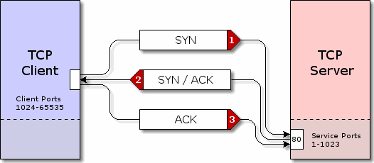
TCP połączenie
THREE-WAY HANDSHAKE

Slide 8

KLIENT
import socket
TCP_IP = '127.0.0.1'
TCP_PORT = 5005
BUFFER_SIZE = 1024
MESSAGE = "Hello, World!"

Slide 9
s = socket.socket(socket.AF_INET, socket.SOCK_STREAM)
s.connect((TCP_IP, TCP_PORT))
s.send(MESSAGE)
data = s.recv(BUFFER_SIZE)
s.close()
AF_INET – Rodzina Protokołów
SOCK_STREAM – Typ socketu

Slide 10
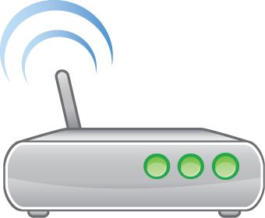
SERWER
import socket
TCP_IP = '127.0.0.1'
TCP_PORT = 5005
BUFFER_SIZE = 1024
s = socket.socket(socket.AF_INET, socket.SOCK_STREAM)
s.bind((TCP_IP, TCP_PORT))
s.listen(1)

Slide 11
conn, addr = s.accept()
print 'Connection address:', addr
while 1:
data = conn.recv(BUFFER_SIZE)
if not data: break
print "received data:", data
conn.send(data) # echo
conn.close()

Slide 12
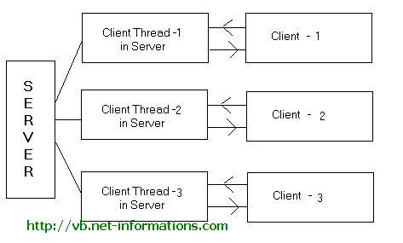
OBSŁUGA WIELU KLIENTÓW
  NASŁUCHIWANIE W PĘTLI → Nowy THREAD

Slide 13
WYKORZYSTYWANIE
E-MAIL
Przesyłanie plików - FTP
Zdalna administracja
World Wide Web
Torrenty

Slide 14
GRY I TCP?
LEPIEJ UDP
Gdy zgubi się pakiet nie mamy dostępu do całości, chyba że pakiet się odnajdzie.
Wolne przesyłanie, rozbieranie danych, wysyłanie pakietów, składanie.
Przebieg połączenia zależy od potrzeb
Nie przejmuje się zgubionymi pakietami
Własnoręczne dzielenie pakietów

